Slide 1
أطلس التشريح
من خلال موقع الجامعة

Slide 2
خطوات الوصول للأطلس
قم بزيارة موقع الجامعة الالكتروني من خلال الرابط التالي : https://uqu.edu.sa

Slide 3
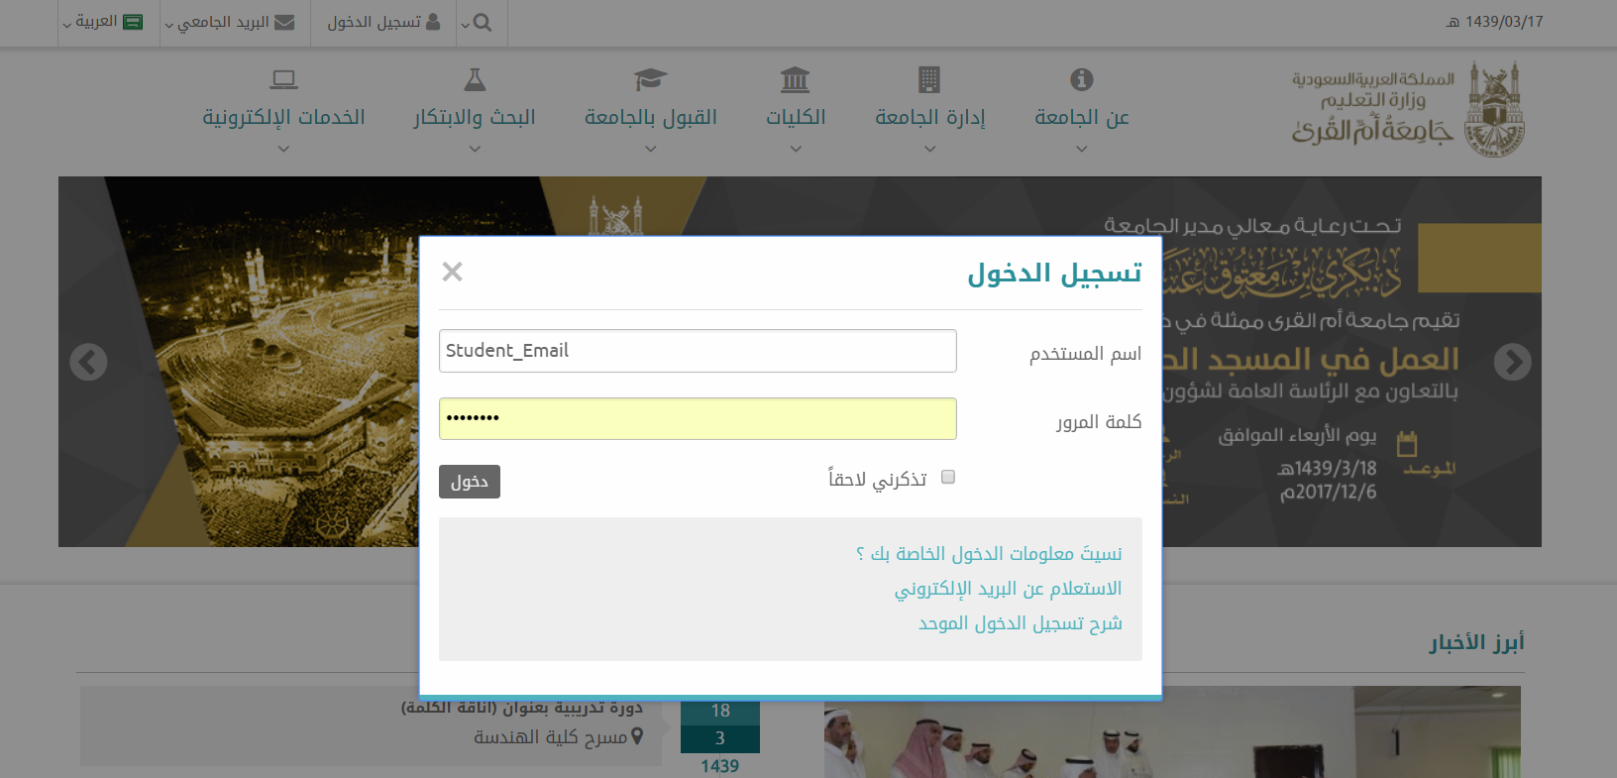
بتسجيل الدخول
ثم قم بتسجيل الدخول باستخدام معلومات دخولك للبريد الجامعي.

Slide 4
اختر رابط المكتبة
من القائمة الرئيسية للموقع اختر البحث والابتكار ومن ثم مكتبة الملك عبدالله الجامعية

Slide 5
من خلال موقع المكتبة اختر قواعد المعلومات
من خلال موقع المكتبة اختر قواعد المعلومات من الايقونات في اسفل يسار الشاشة

Slide 6
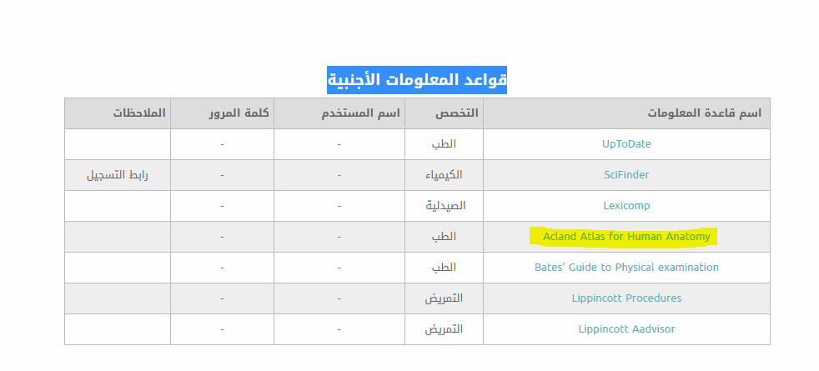
قواعد المعلومات الأجنبية اختر Acland Atlas for Human Anatomy
من خلال الجداول الظاهرة اختر الجدول قواعد المعلومات الأجنبية ومن ثم اختر Acland Atlas for Human Anatomy

Slide 7
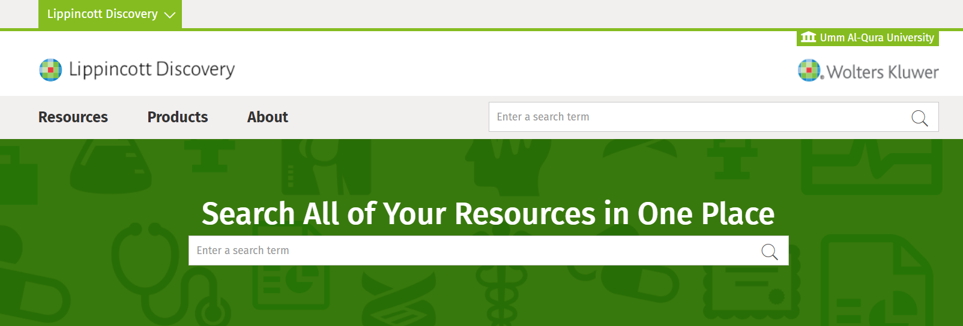
الموقع الإلكتروني للأطلس الان متاح لك
تأكد من ظهور اسم الجامعة في اقصى يمين الشاشة لكي تتمكن من جميع الصلاحيات المتاحة داخل الموقع .

